Slide 1
WikiTech FATEC ZONA SUL - Hackathon
Ailton de Jesus Coelho
Diego de Jesus Coelho
Karine Amaral dos Santos
Luis Henrique Feitosa Nunes

Slide 2
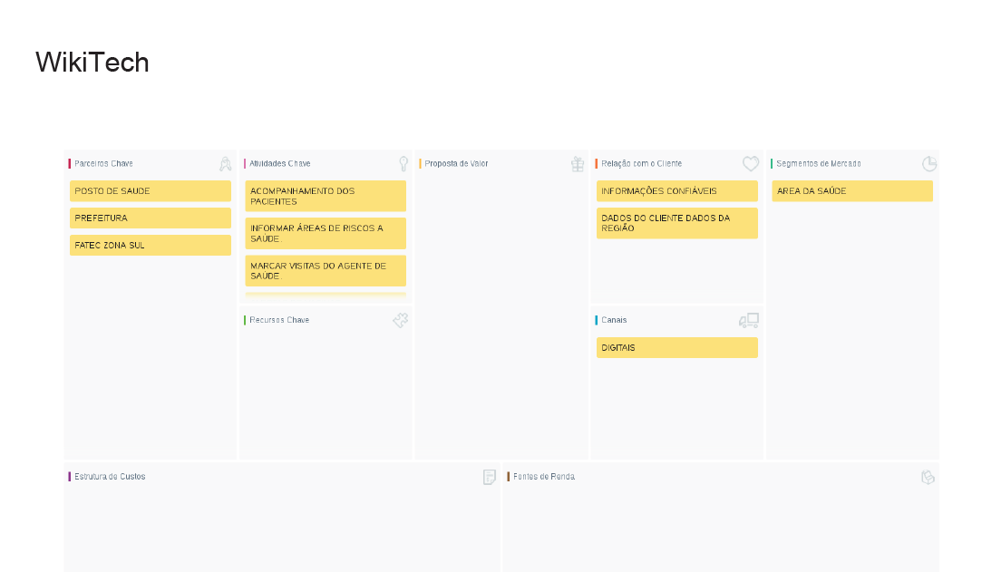
Modelo de Negócios

Slide 3
Objetivo
Criar uma plataforma para oferecer a população informações sobre prevenção, controle de doenças, tratamentos e acompanhamentos de possíveis surtos. Com informações confiáveis e reais, mapeadas por região e personalizadas através de informações cadastradas pelo agente de saúde.

Slide 4
Problemática
Falta de informação confiável a população sobre prevenção e controle de doenças da sua região
Demora na informação em tempo real sobre um problema que está acontecendo na região

Slide 5
Justificativa
O aplicativo ajuda a população na prevenção e tomada de medidas necessários em caso de doenças e também possibilita aos postos de saúde informações para tomada de decisões, como por exemplo campanhas de prevenção de determinadas doenças que estão em alta na região.
Conforme as noticias pesquisadas, a falta de informação contribui para o aumento exponencial de doenças nas regiões respectivas.

Slide 6
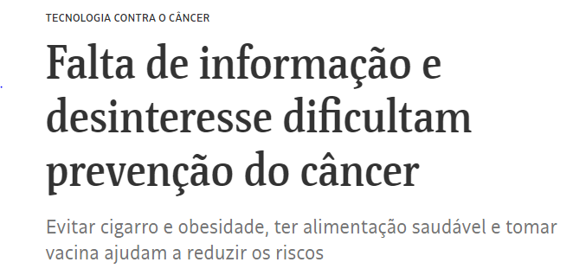
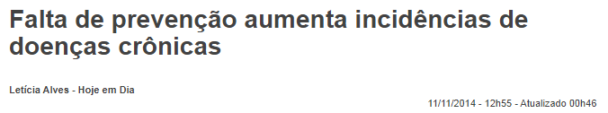
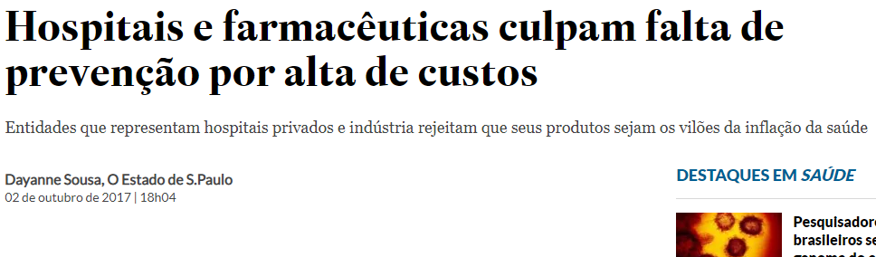
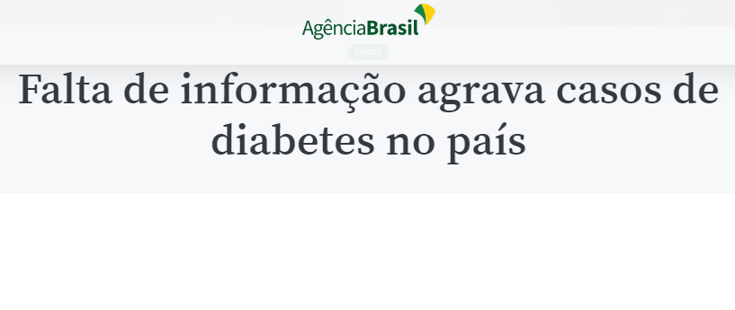

Slide 7
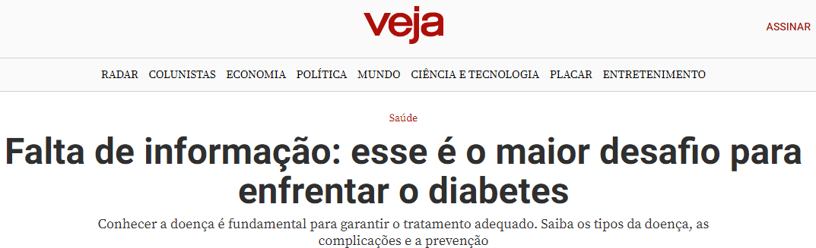
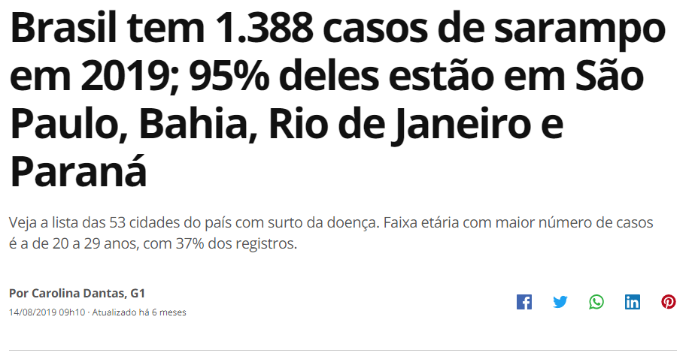

Slide 8
Funcionamento
Interfaces de interação com o usuário
Perfil de usuários (comum/agente de saúde)
Possibilidade de integração de membros da família em um único usuário (chefe de família)
Recebe dados de informações cadastradas pelo agente de saúde.
Mapeia as regiões de acordo com os dados recebidos
Usuário digita o destino e ele mostra as incidências da região
Mensagens preventivas e de acordo com o seu perfil (exemplo usuário não tomou a vacina e está grande número de incidentes no local, sendo assim o usuário irá receber um alerta)

Slide 9
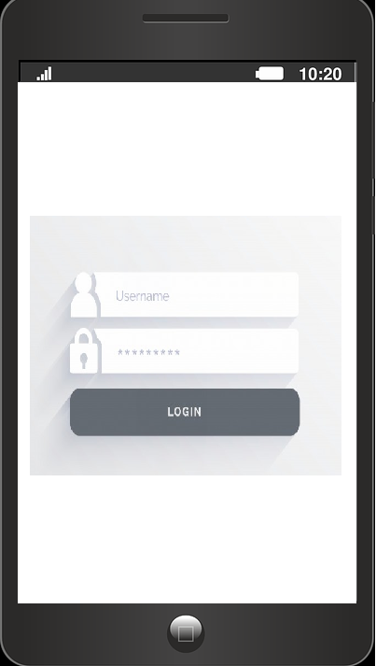
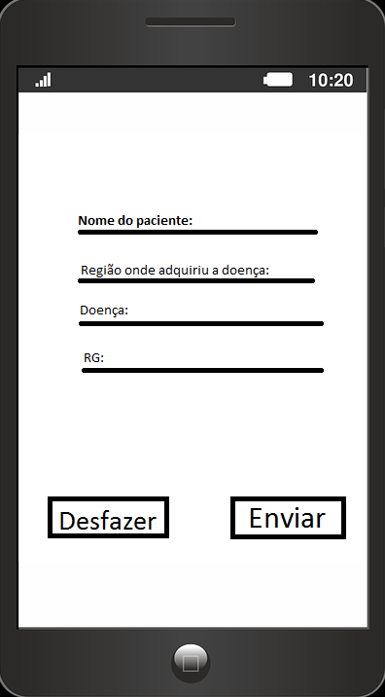

Slide 10
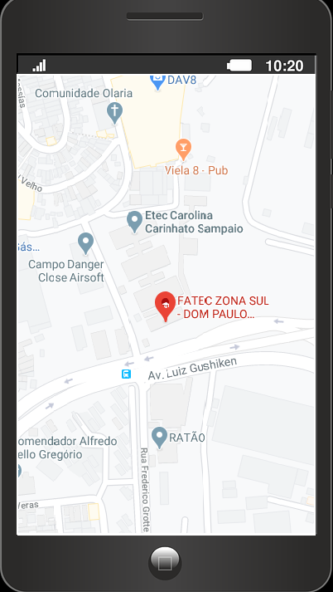
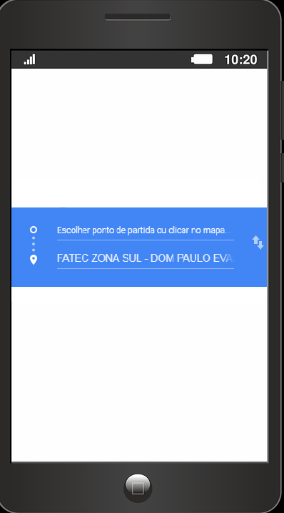

Slide 11
